Slide 1
Literatūrinė viktorina
Sandra Janušonienė
10 kl.

Slide 2
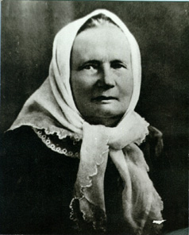
1 klausimas
A. Julija Beniuševičiūtė-Žymantienė
B. Žemaitė
C. „Marti“, „Petras Kurmelis“, „Sutkai“, „Topylis“...
D. Realizmas

Slide 3
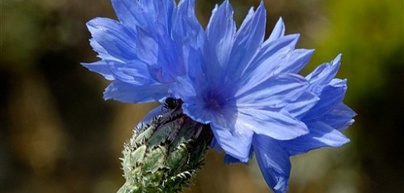
2 klausimas
A. Kazys Binkis
B. Ciklas „Utos“ (ankstyvoji kūryba)
Rugiagėlės
Vien tik mėlyna akyse.
Žemėj, ore ir danguj
Daugiau nieko nebmatysi —
Vien tik mėlyna akyse...
Užsimerksi, pamąstysi,
Nusijuoksi, o paskui —
Vien tik mėlyna akyse
Žemėj, ore ir danguj...

Slide 4
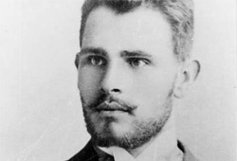
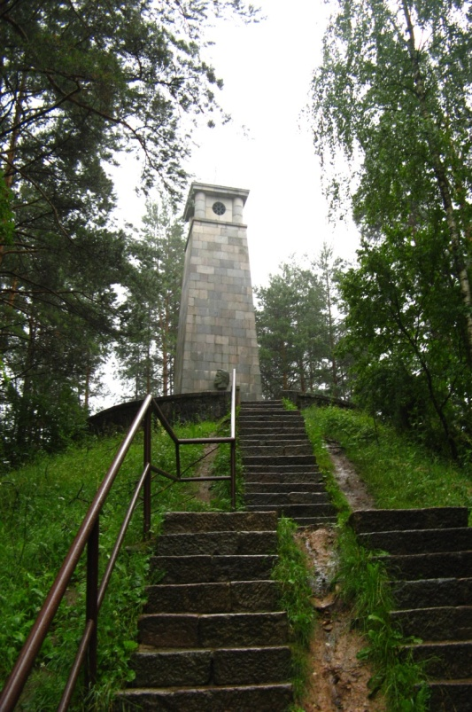
3 klausimas
Jonas Biliūnas ir jo Laimės žiburys (yra kūrinys „Laimės žiburys“), o čia jo antkapinis paminklas Anykščiuose.

Slide 5
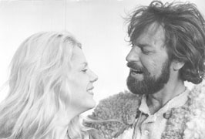
4 klausimas
A. Filmas „Velnio nuotaka“
B. Kazys Boruta „Baltaragio malūnas“
C. Jurga – Vaiva Mainelytė

Slide 6
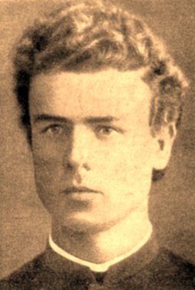
5 klausimas
A. Jonas Mačiulis
B. Romantizmas
C. Rinkinys „Pavasario balsai“

Slide 7
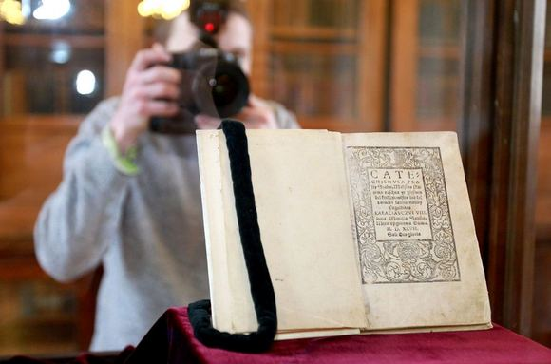
6 klausimas
A. Martyno Mažvydo „Katekizmas“
B. 1547 m. Karaliaučiuje
C. Vilniaus universiteto bibliotekoje

Slide 8
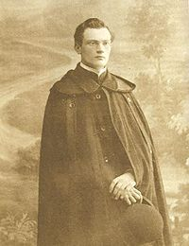
7 klausimas
A. Vincas Mykolaitis - Putinas
B. Simbolizmas
C. Romanai „Altorių šešėly“, „Sukilėliai“, eilėraščių rinkiniai (pvz. „Tarp dviejų aušrų“)

Slide 9
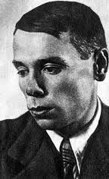
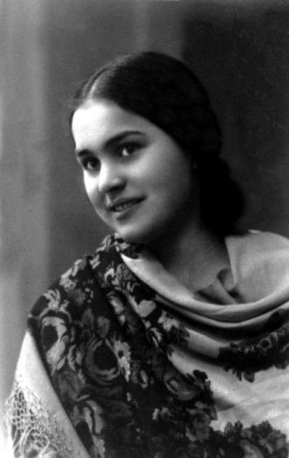
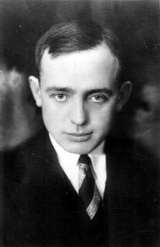
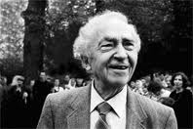
8 klausimas
A. Sieja srovė - neoromantizmas
B.
1) Antanas Miškinis
2) Jonas Aistis
3) Salomėja Nėris
4) Bernardas Brazdžionis
2
3
1
4

Slide 10
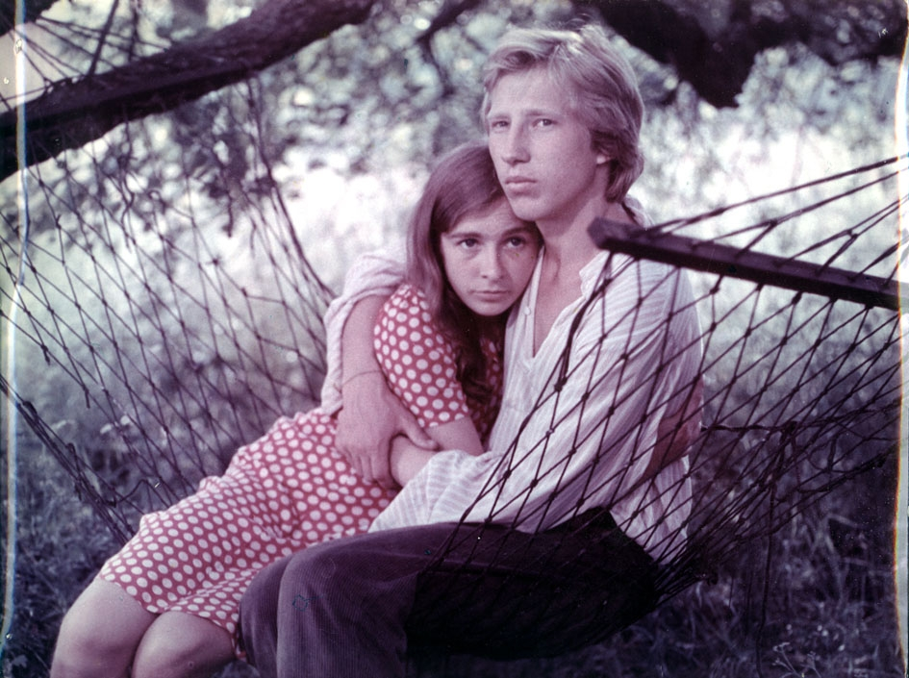
9 klausimas
A. Andrius Kaminskas ir Liuka
B. „Riešutų duona“
C. Apysakos autorius Saulius Šaltenis

Slide 11
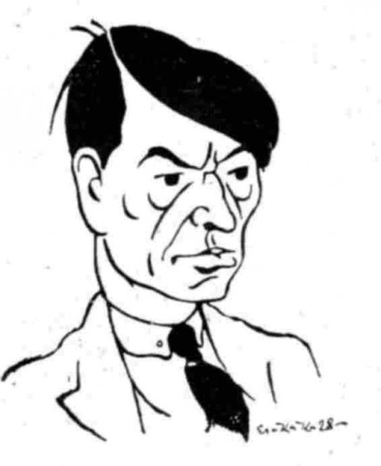
10 klausimas
Čia Kazio Binkio šaržas

Slide 12
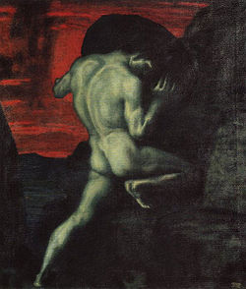
11 klausimas
A. „Sizifas“
C. Mito esmė – ritinti akmenį į kalną, akmuo vėl nukrenta atgal... Sizifo darbas - sunkus, nepabaigiamas ir beprasmis darbas

Slide 13
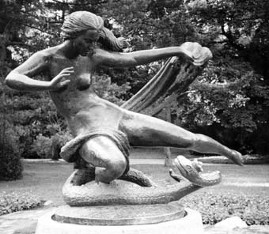
12 klausimas
A. Vaizduoja pasakos „Eglė žalčių karalienė“ personažus
B. R. Antinis EGLĖ ŽALČIŲ KARALIENĖ
C. Palangoje

Slide 14
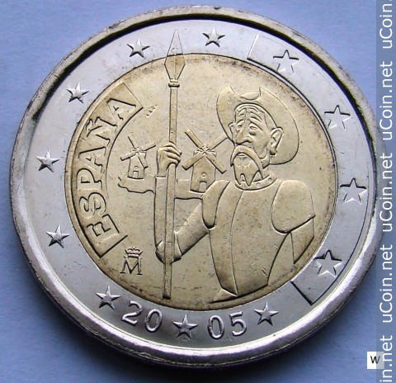
13 klausimas
Migelis de Servantesas Savedra
Don Kichotas

Slide 15
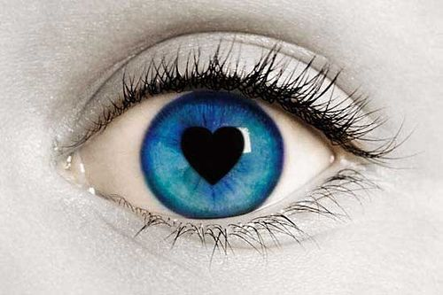
14 klausimas
Antuanas de Sent Egziuperi
MAŽASIS PRINCAS
Tai, kas svarbiausia, nematoma akimis. Matyti galima tik širdimi.

Slide 16
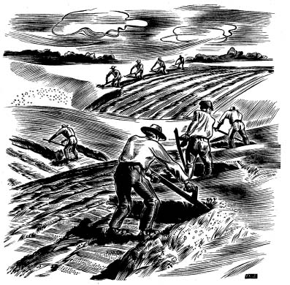
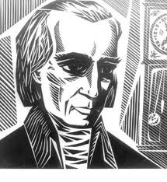
15 klausimas
A. Kristijonas Donelaitis
B. Poema „Metai“
C. Hegzametras

Slide 17
16 klausimas
Terminai
A. Onomatopėja
B. Asonansas
C. Dedikacija
D. Sonetas
E. Deminutyvas
F. Remarkos
G. Paradoksas
H. Peizažas
I. Baladė
J. Personifikacija

Slide 18
Muzikiniai klausimai

Slide 19
17 klausimas
Atlieka Saulius Mykolaitis
Eilės Pauliaus Širvio
Daina

Slide 20
18 klausimas
Atlieka Vytautas Kernagis
Eilės Marcelijaus Martinaičio
Daina

Slide 21
19 klausimas
Skaito Marijonas Mikutavičius
Eilės Maironio

Slide 22

20 klausimas
LIŪDNI SLIBINAI dainuoja pagal A. Baranausko „Anykščių šilelį“
Daina

